Slide 1
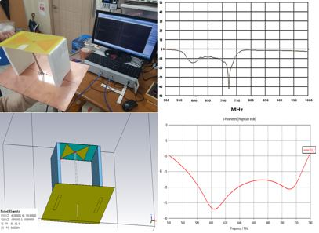
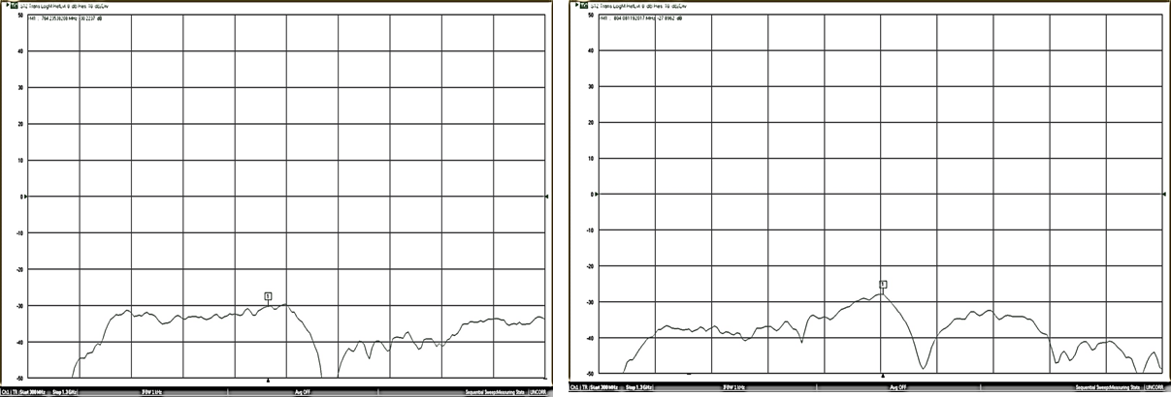
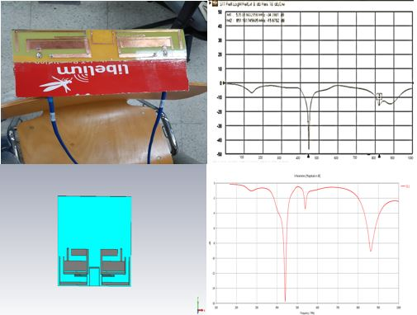
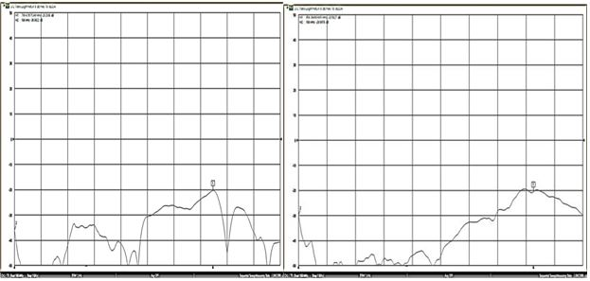
MIMO 안테나 &
광대역 UHF 다이폴 안테나
지도교수 : 안병철 교수님 2016037102 강성훈
2016037109 손혁근
작품설명
연구내용
◎ 연구 목적
◎ 광대역 UHF 다이폴 안테나 (반사계수 & 안테나 이득)
본 연구는 5G에 핵심기술인 MIMO 안테나와 레이더에 핵심기술인 광대역 UHF 다이폴 안테나를 연구하여 작동원리를 이해하고 설계 및 실험
◎ 연구 방법
본 연구에서는 안테나 특성 해석에서 상용 시뮬레이션 툴인 CST사의 MicroWave Studio(MWS)를 사용하여 반사 계수와 안테나 이득, 3D입체영상을 통해 이론값과 실험값의 차이를 알고, 직접 안테나를 제작하여 Mutronics 사의 MU-3230 회로망 분석기를 통해 반사계수와 안테나 이득을 측정한다.
연구내용
결과
◎ MIMO 안테나(반사계수 & 안테나 이득)
MIMO 안테나는 166-1000MHz의 동작 주파수를 갖고, 동작 주파수 사이에 900MHz로 이득을 측정했을 때 2dB의 값이 나왔지만 CST를 제작하고 900MHz로 이득을 측정했을 때는 2dB의 값이 측정되는 것을 볼 수 있었다.
광대역 UHF 다이폴 안테나 500MHz~1000MHz의 동작 주파수를 갖고, 회로망 분석기를 통해서 얻은 반사계수는 –20dB 이하로 떨어지는 걸 볼 수 있었고, 안테나 이득은 5 dB가 나오는 걸 확인 할 수 있었다. CST에서 나온 반사계수 또한 -20dB 이하로 떨어지는 것을 보여주었고, 안테나 이득은 3.57 dB가 측정되는 걸 볼 수 있다.

